Slide 1

IoT và ứng dụng
HỆ THỐNG NHẬN DIỆN RÁC THẢI
Nhóm 15

Slide 2



Nguyễn Công Hậu -B19DCCN229
Nguyễn Quang Huy - B19DCCN314
Đỗ Việt Trung Hiếu - B19DCCN242

Slide 3

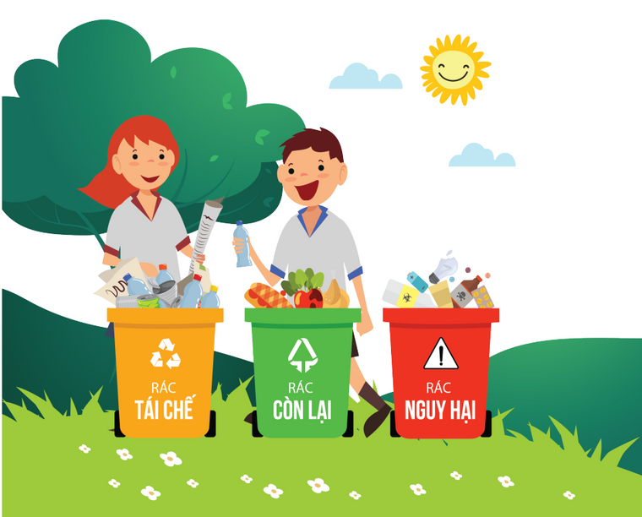
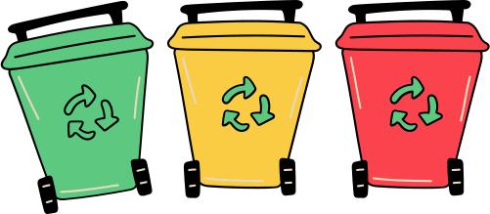
ĐẶT VẤN ĐỀ
Với sự phát triển nhanh của xã hội hiện nay, chất thải được sinh ra nhiều hơn, lượng lớn rác thải được tạo ra mỗi năm. Phân loại và tái chế là điều cần thiết để giảm nguồn chất thải.
Notes:
Trung bình mỗi năm Việt Nam thải ra khoảng 1,8 triệu tấn rác thải nhựa, nằm trong số 20 quốc gia có lượng rác thải lớn nhất và cao hơn mức trung bình của thế giới, do việc quản lý và xử lý rác thải nhựa chưa triệt để. Chính vì vậy phân loại rác thải tại nguồn là điều cần thiết để giảm nguồn chất thải. Do đó nhóm 15 chúng em nghĩ ra ý tưởng cho đề tài này là sử dụng các ứng dụng của thị giác máy tính kết hợp với IoT để tạo hệ thống camera nhận diện rác thải tại nguồn ( ứng dụng như thùng rác thông minh). Qua đó ta có thể phân loại, theo dõi được lượng rác thải tại một khu vực , thông báo khi đầy rác và nhiều ứng dụng khác có thể được tích hợp trên hệ thống này.
=>Với sự phát triển nhanh của xã hội hiện nay, chất thải được sinh ra nhiều hơn. Điều này có nghĩa là một lượng lớn rác thải được tạo ra mỗi năm và sự tăng lên của nó là không được mong đợi. Phân loại và tái chế là điều cần thiết để giảm nguồn chất thải. Hầu hết các loại chất thải được tạo ra có thể được phân loại ngay tại nhà. chưa có sự đồng nhất giữa đơn vị thu gom và ý thức người dân.

Slide 4
MÔ TẢ ĐỀ TÀI
Mục đích: Ứng dụng thị giác máy tính kết hợp với IoT để tạo hệ thống camera nhận diện rác thải tại nguồn. Theo dõi được lượng rác thải tại một khu vực, thống kê,… qua ứng dụng web.
Hành vi: hệ thống camera nhận diện rác thải có chế độ tự động.
Yêu cầu phân tích dữ liệu: Hệ thống phải thực hiện phân tích cục bộ dữ liệu.
Notes:
Ứng dụng thị giác máy tính kết hợp với IoT để tạo hệ thống camera nhận diện rác thải tại nguồn (ứng dụng như thùng rác thông minh). Theo dõi được lượng rác thải tại một khu vực, thống kê,… qua ứng dụng web.
• Hành vi: hệ thống camera nhận diện rác thải có chế độ tự động. Ở chế độ tự động, hệ thống sẽ tự có thể nhận diện được rác thải và trực tiếp phân loại nhãn và lưu vào trong cơ sở dữ liệu.
• Yêu cầu quản lý hệ thống: Hệ thống phải cung cấp các chức năng điều khiển từ xa qua mạng Internet.
• Yêu cầu phân tích dữ liệu: Hệ thống phải thực hiện phân tích cục bộ dữ liệu.

Slide 5
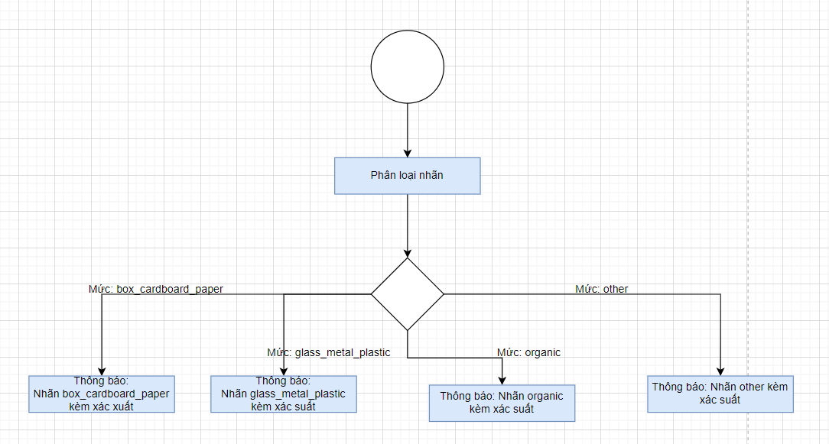
ĐẶC ĐIỂM QUY TRÌNH

Slide 6

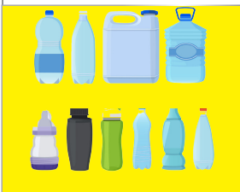

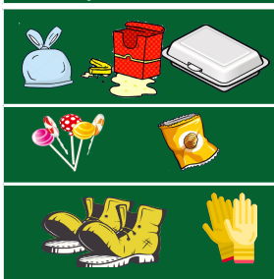

Slide 7

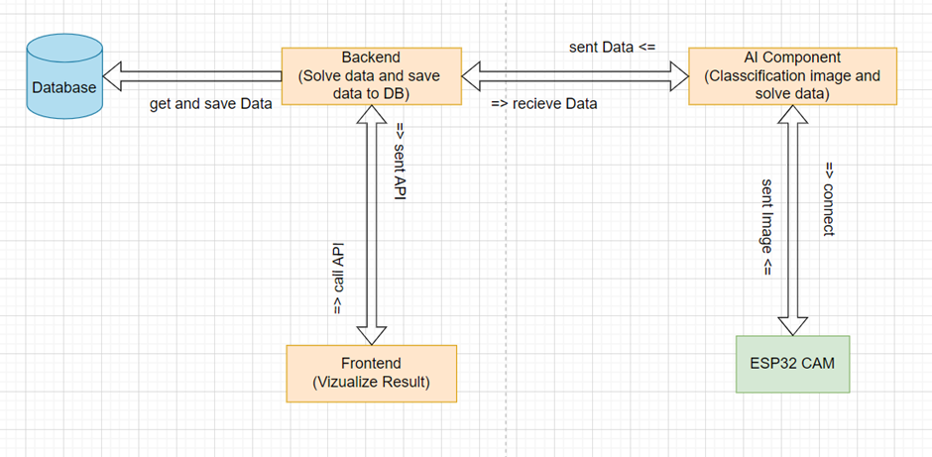

LUỒNG HỆ THỐNG

Slide 8
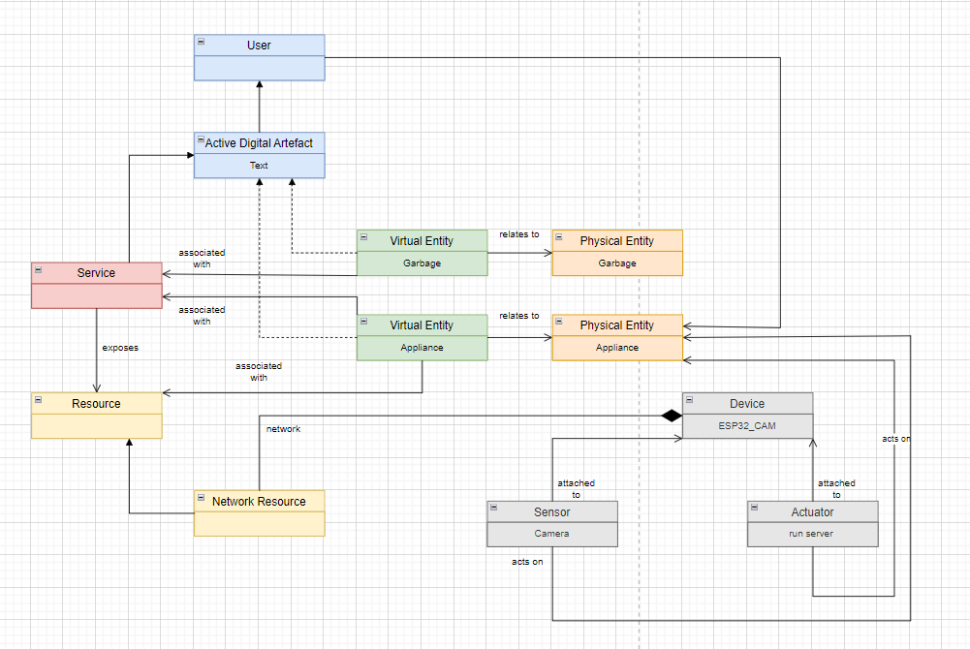

MÔ HÌNH MIỀN

Slide 9
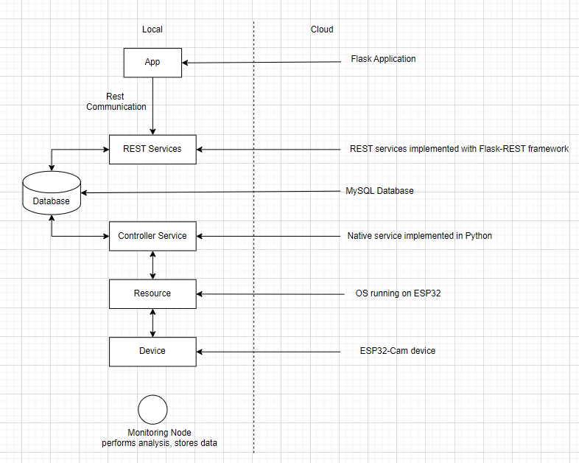

CẤP ĐỘ IOT

Slide 10
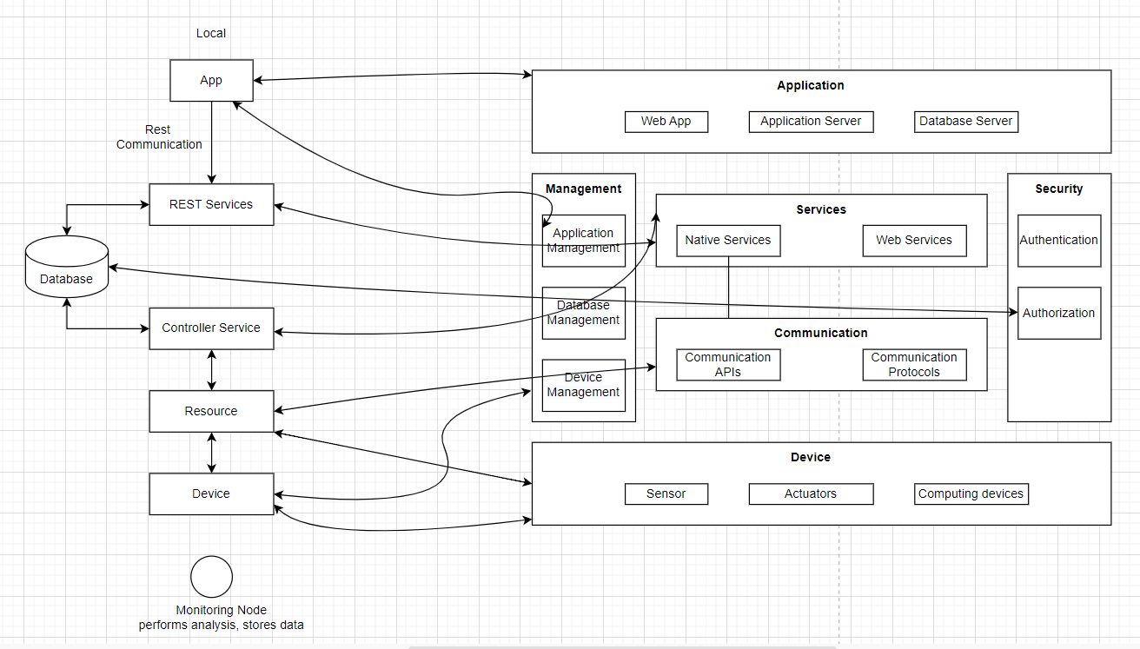
ĐẶC ĐIỂM CHẾ ĐỘ XEM CHỨC NĂNG

Slide 11
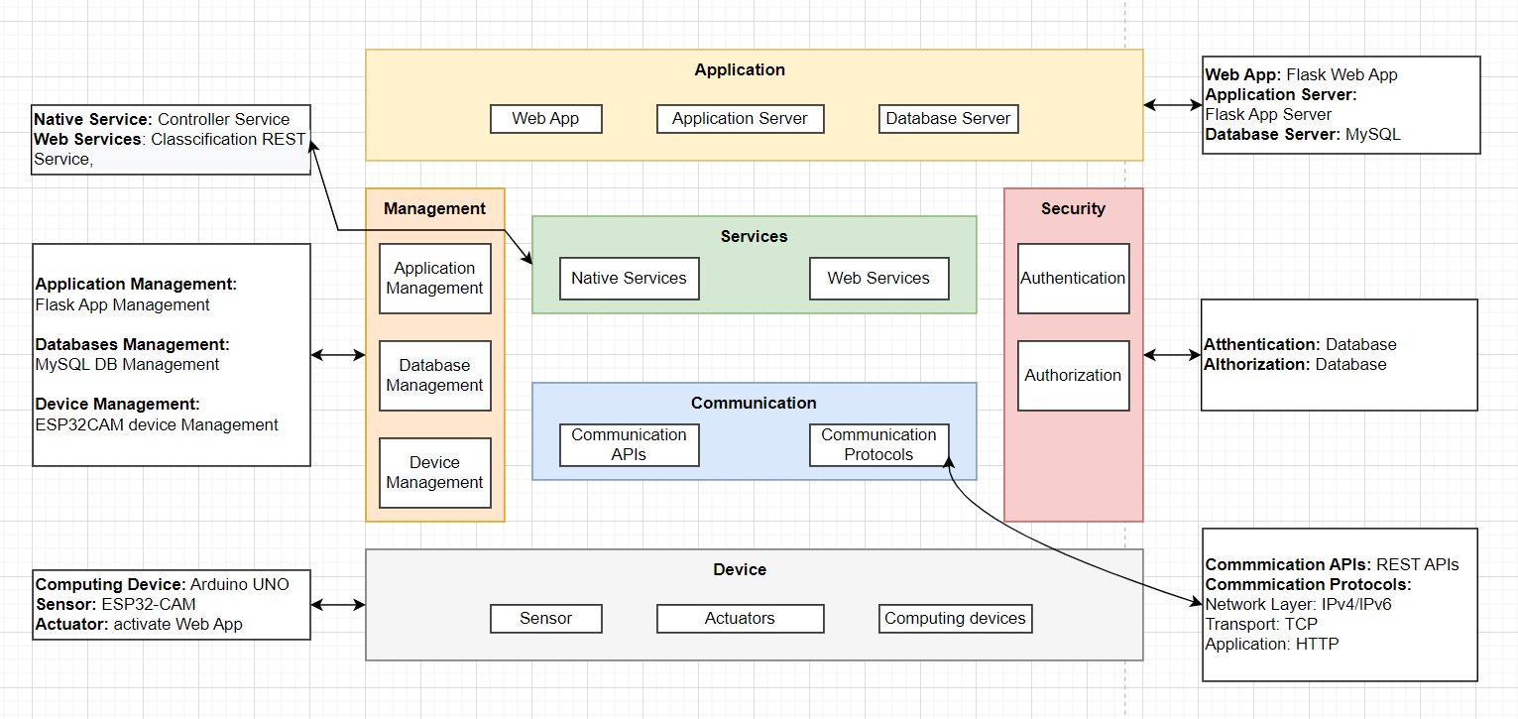
ĐẶC ĐIỂM CHẾ ĐỘ XEM HOẠT ĐỘNG

Slide 12
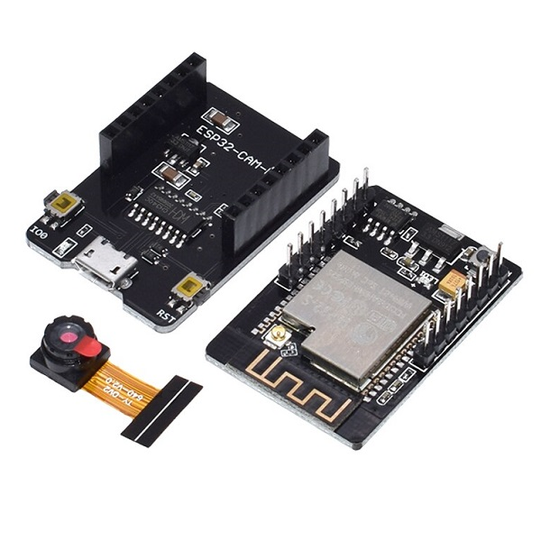
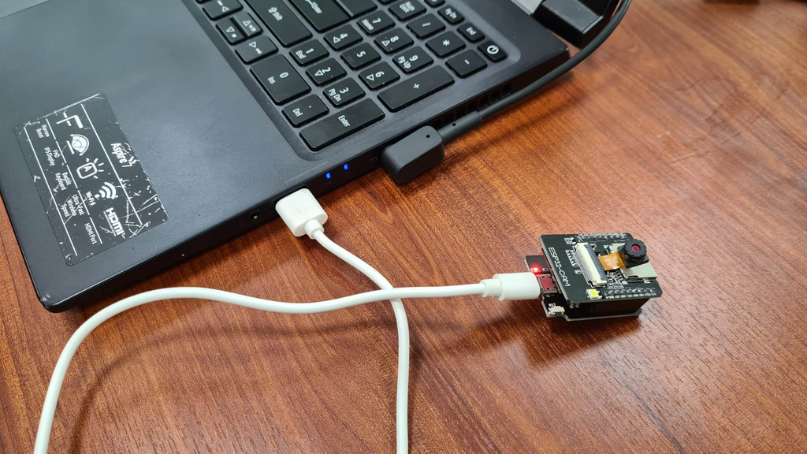
TÍCH HỢP THIẾT BỊ

Slide 13
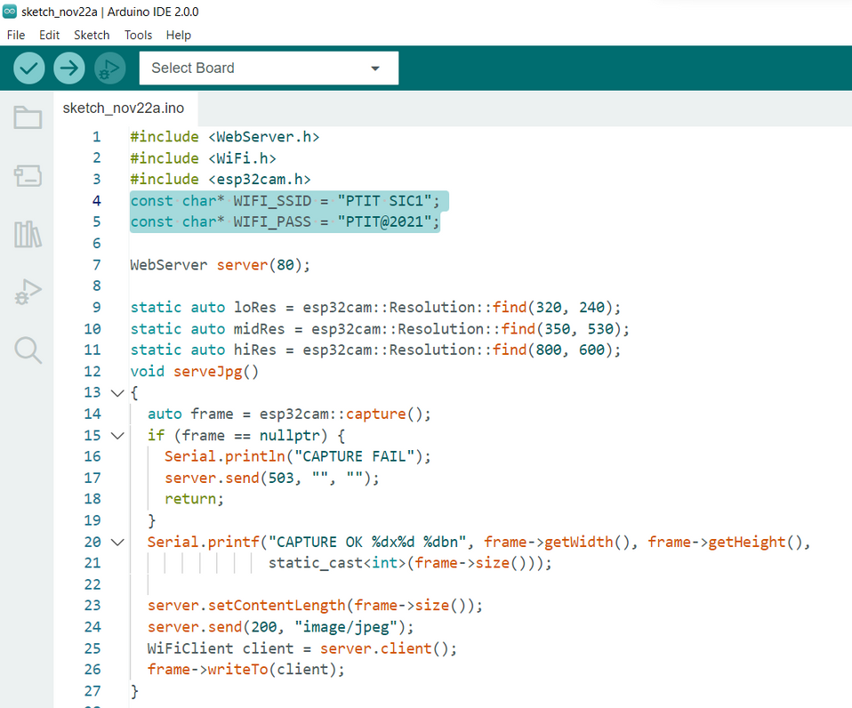
X.PHÁT TRIỂN ỨNG DỤNG
-code kết nối ESP32Cam

Slide 14
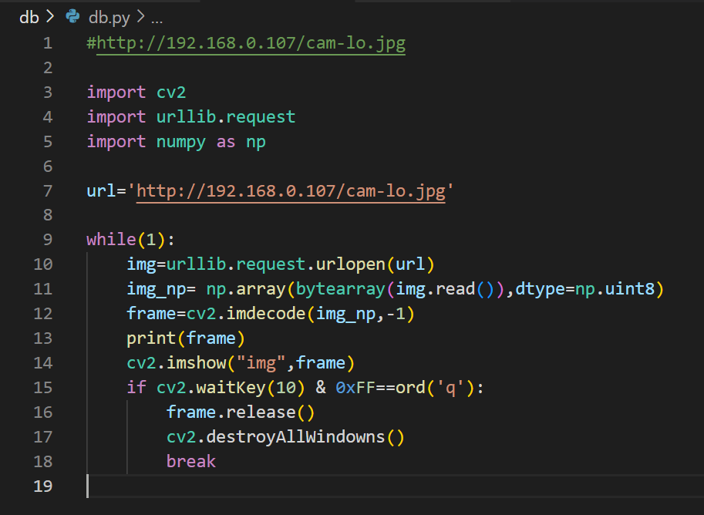
X.PHÁT TRIỂN ỨNG DỤNG
- code kiểm tra kết nối bằng python:

Slide 15
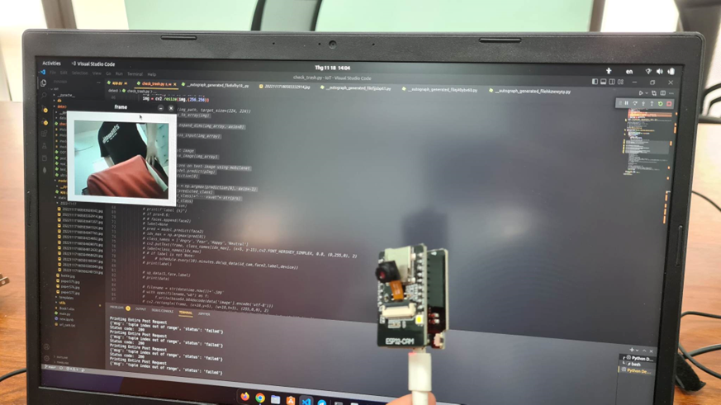
X.PHÁT TRIỂN ỨNG DỤNG

Slide 16
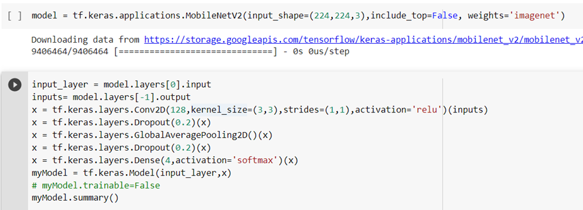
X.PHÁT TRIỂN ỨNG DỤNG
Code model AI

Slide 17
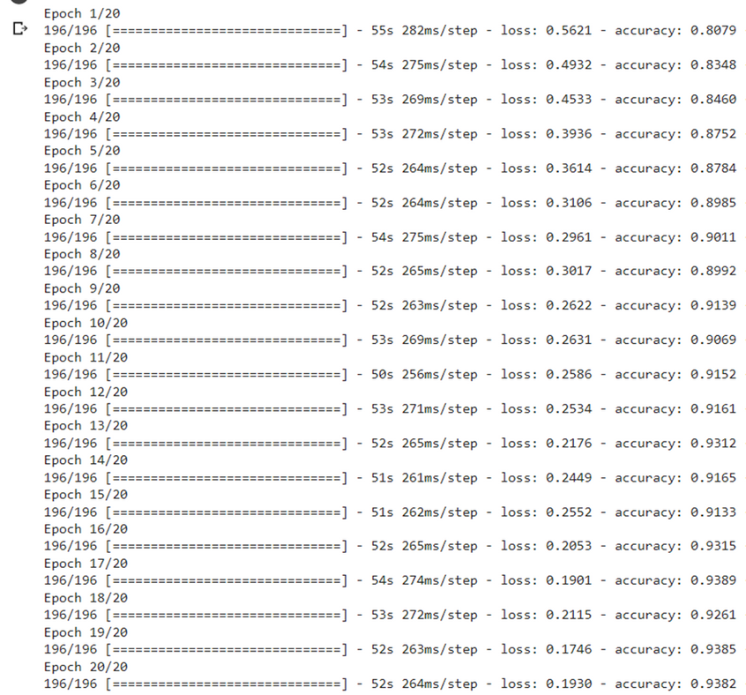
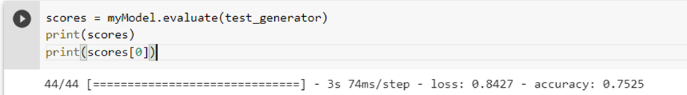
X.PHÁT TRIỂN ỨNG DỤNG

Slide 18
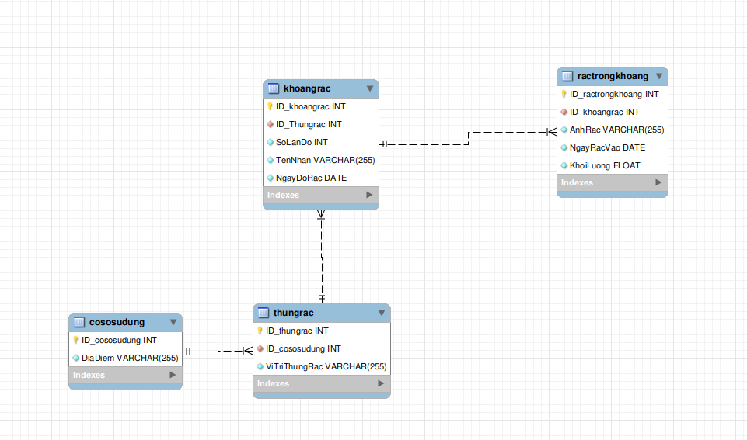
CƠ SỞ DỮ LIỆU

Slide 19
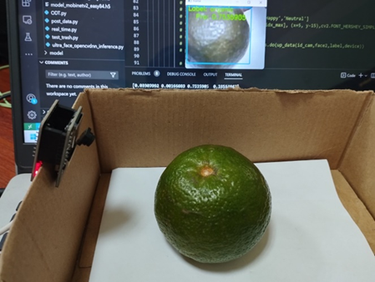
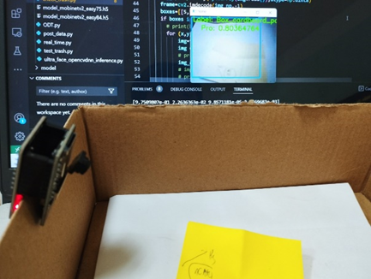
X.PHÁT TRIỂN ỨNG DỤNG
5. Phân tích và hiển thị dữ liệu
- Nhận dạng ảnh rác bằng ESP32_CAM

Slide 20
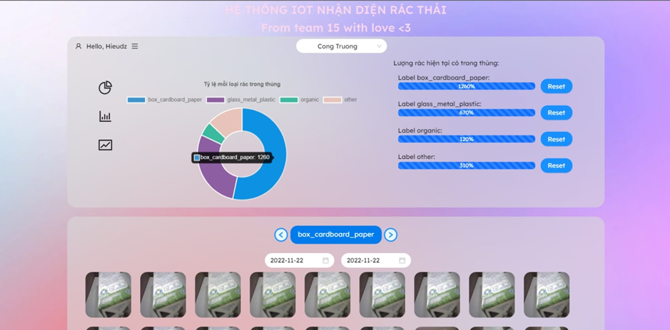
X.PHÁT TRIỂN ỨNG DỤNG
5. Phân tích và hiển thị dữ liệu
- Theo dõi trạng thái rác hiện tại của các khoang rác ở trong thùng.
-

Slide 21
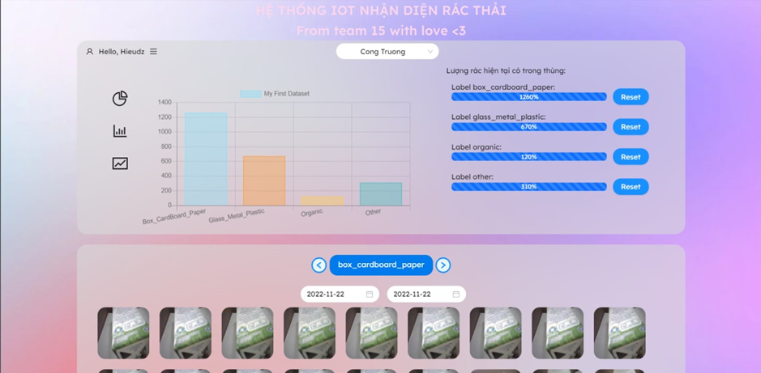
X.PHÁT TRIỂN ỨNG DỤNG
5. Phân tích và hiển thị dữ liệu
- Theo dõi trạng thái rác hiện tại của các khoang rác ở trong thùng.
-

Slide 22
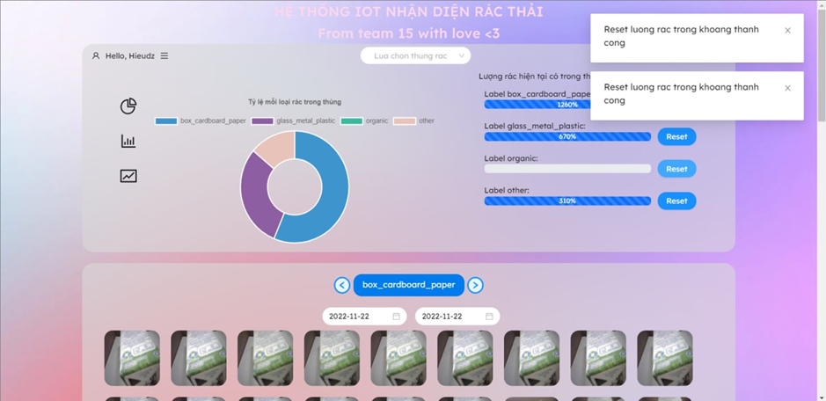
X.PHÁT TRIỂN ỨNG DỤNG
- Reset trạng thái thùng rác về 0 khi đổ rác

Slide 23
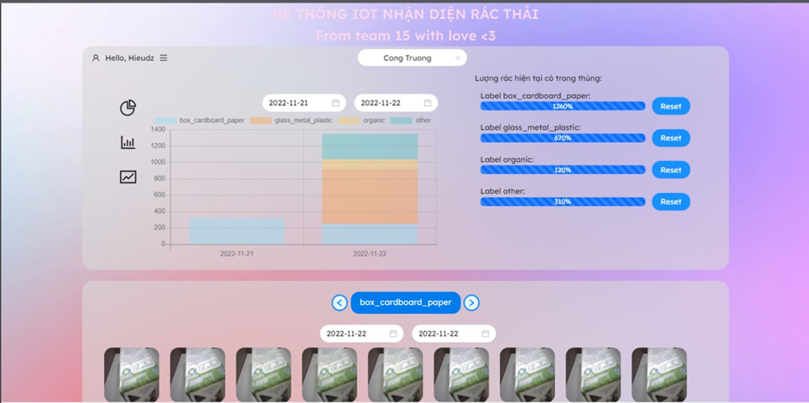
X.PHÁT TRIỂN ỨNG DỤNG
- Thống kê trạng thái rác của thùng rác theo ngày bắt đầu và ngày kết thúc
-
5. Phân tích và hiển thị dữ liệu

Slide 24
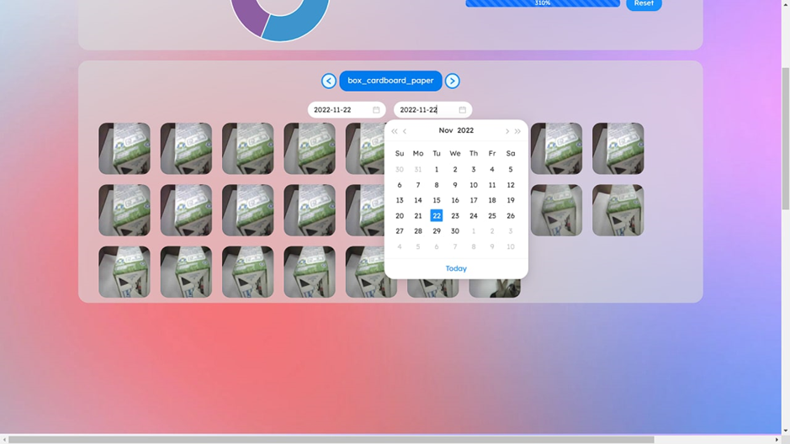
X.PHÁT TRIỂN ỨNG DỤNG
- Lịch sử nhận dạng rác thải (hình ảnh) của thùng rác theo ngày bắt đầu và ngày kết thúc

Slide 25
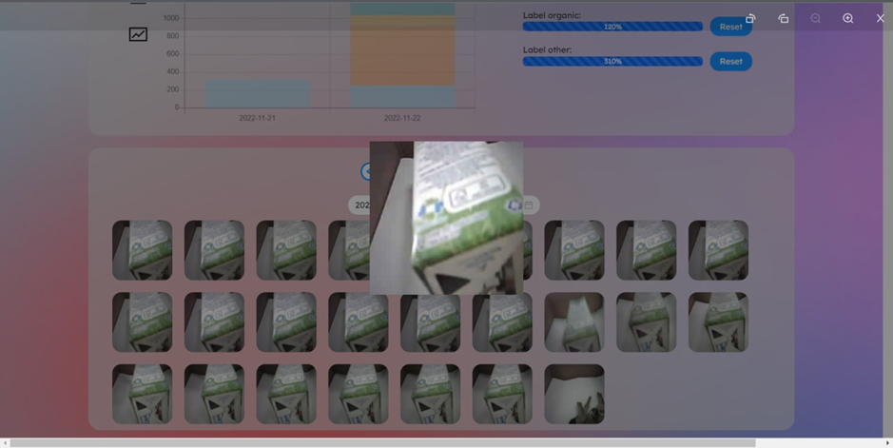
X.PHÁT TRIỂN ỨNG DỤNG
- Lịch sử nhận dạng rác thải (hình ảnh) của thùng rác theo ngày bắt đầu và ngày kết thúc

Slide 26
KẾT LUẬN
Phân tích được mục đích và yêu cầu của BTL
Phân tích các sơ đồ thiết kế của hệ thống
Triển khai model AI
Kết nối ESP32CAM và test modul AI
Lưu dữ liệu , phân tích và hiển thị dữ liệu trên Web

Slide 27


THANK YOU

